Slide 1
SHOPCART BY FLORIAN M.

Slide 2
EN QUOI CONSISTE SHOPCART ?

Slide 3
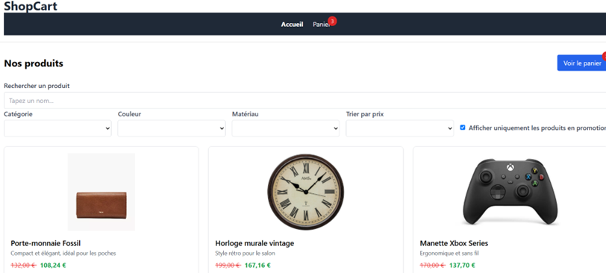
IL S AGIT D UN SITE E COMMERCE EN LIGNE PERMETTANT A DES UTILISATEUR DE FAIRE DES ACHATS .
ON PEUT FILTRER NOS RECHERCHE SELON DES FILTRES :

Slide 4
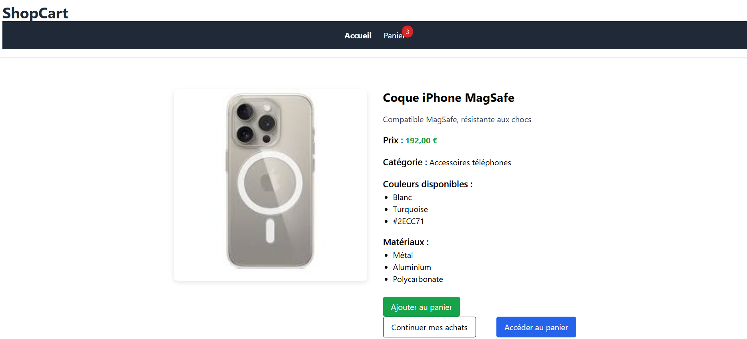
ACCEDER AU DETAIL D’UN ARTICLE

Slide 5
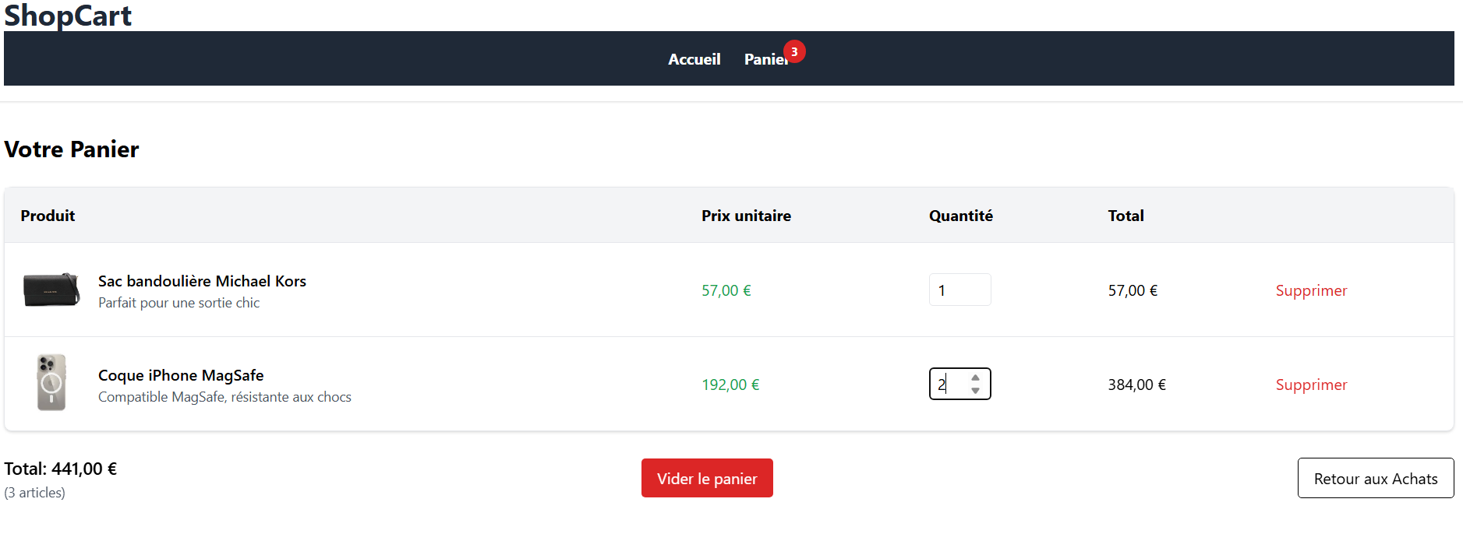
ET ACCEDER A SON PANIER

Slide 6


COMMENT CE PROJET A-T-IL ÉTÉ REALISE ?
A l aide de Visual Studio Code pour la redaction du code , le deploiement du serveur en Local
Docker pour l hebergement de la base de données

Slide 7



Backend :

Slide 8



Frontend

Slide 9
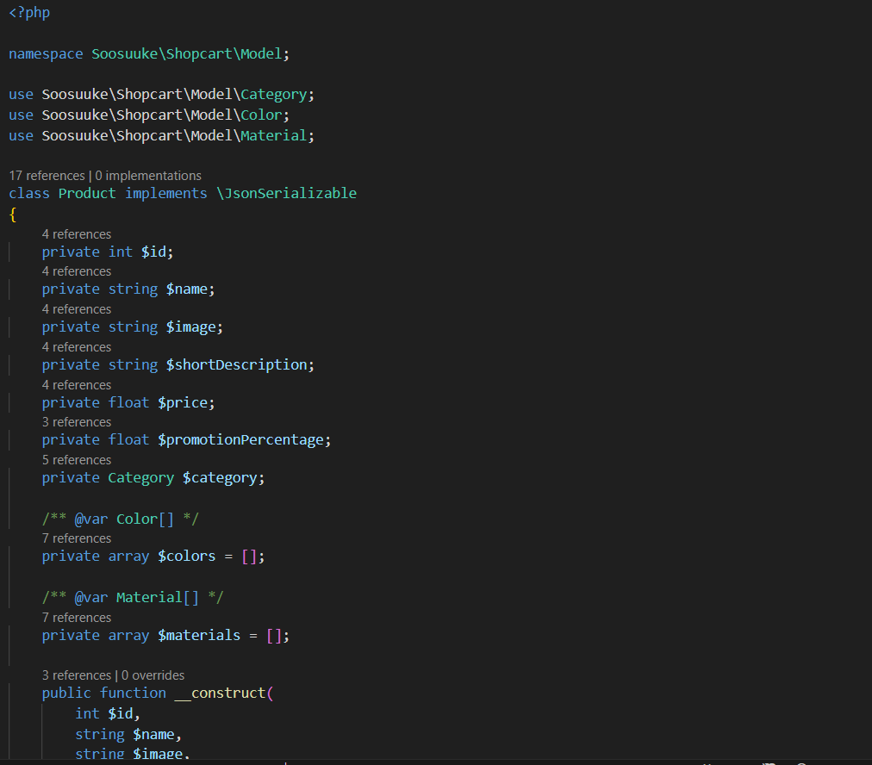
Quelques extraits du code derrière la conception
Entité comprenant la structure d’un produit en base de données pour être ensuite renvoyer au consomateur.

